Slide 1



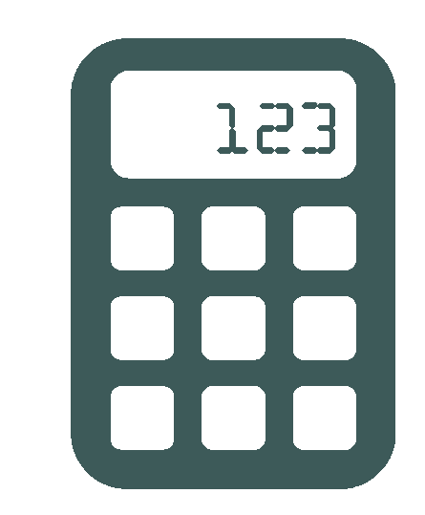




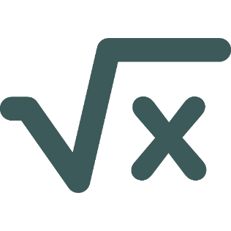



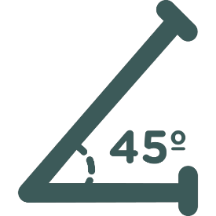

Урок 09
Логарифмічні рівняння

Slide 2



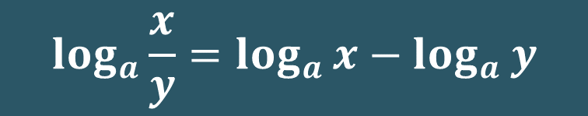







Пригадаємо
$$∀ a>0, a≠1 і x>0, y>0:$$
$$\log_{a}{xy}=\log_{a}{x}+\log_{a}{y}$$
$$\log_{a}{xy}=$$
Логарифм добутку та частки
$$\log_{a}{\frac{x}{y}}=$$
$$\log_{a}{\frac{x}{y}}=\log_{a}{x}−\log_{a}{y}$$
Якщо$a>0, a≠1 і x>0,$ то $∀β∈ℝ$:
$$\log_{a}{x^{β}}=β\log_{a}{x}$$
$$\log_{a}{x^{β}}=$$
Логарифм степеня
$$\log_{a}{\sqrt[β]{x}}=\frac{1}{β}\log_{a}{x}$$
$$\log_{a}{\sqrt[β]{x}}=$$
Сформулюйте цю властивість

Slide 3
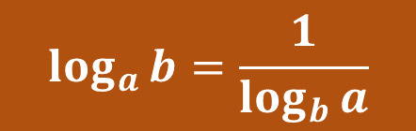




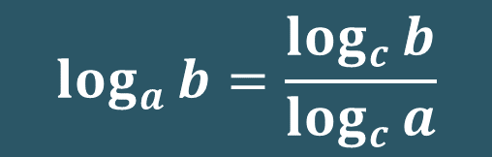



Пригадаємо
$∀ a>0, b>0, c>0$ і $a≠1, c≠1$
Перехід від однієї основи логарифма до іншої
$$\log_{a}{b}=$$
$$\log_{a}{b}=\frac{\log_{c}{b}}{\log_{c}{a}}$$
Наслідок 1
Якщо $a>0, a≠1, b>0, b≠1$, то:
$$\log_{a}{b}=\frac{1}{\log_{b}{a}}$$
$$\log_{a}{b}=$$
Наслідок 2
Якщо $a>0, a≠1, b>0$, то $∀β≠0$:
$$\log_{a^{β}}{b}=$$
$$\log_{a^{β}}{b}=\frac{1}{β}\log_{a}{b}$$
Сформулюйте наслідок 2 для формули переходу від однієї основи до іншої
Сформулюйте наслідок 1 для формули переходу від однієї основи до іншої
Сформулюйте властивість переходу від однієї основи до іншої

Slide 4



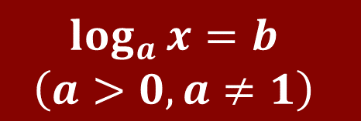



Логарифмічні рівняння
$$\log_{3}{x}=2$$
Логарифмічні рівняння містять змінну тільки під знаком логарифма
$$\log_{3}{x}+\log_{7}{x}=47$$
$$ln \left(4x−2\right)=1−ln x$$
Найпростіше логарифмічне рівняння
$$\log_{a}{x}=b$$
$$\left(a>0, a≠1\right)$$
$$x=a^{b}$$
За означенням логарифма, при будь якому дійсному $b$, скільки розв’язків має це рівняння?
Як можемо розв’язати найпростіше логарифмічне рівняння?

Slide 5

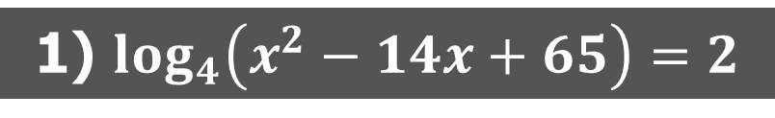




Розв’язування логарифмічних рівнянь
1
Розв’язування найпростіших логарифмічних рівнянь
1) $\log_{4}\left(x^{2}−14x+65\right)=2$
За означенням логарифма
$$4^{2}=x^{2}−14x+65$$
$$x^{2}−14x+65=16$$
Перевірка
$$\log_{4}\left(7^{2}−14∙7+65\right)=\log_{4}{16}=2$$
$$x^{2}−14x+49=0$$
$${\left(x−7\right)}^{2}=0$$
Чи може найпростіше логарифмічне рівняння мати 2 корені?
$$x=7$$

Slide 6

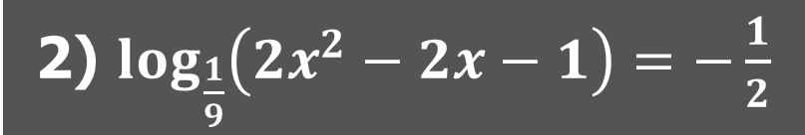


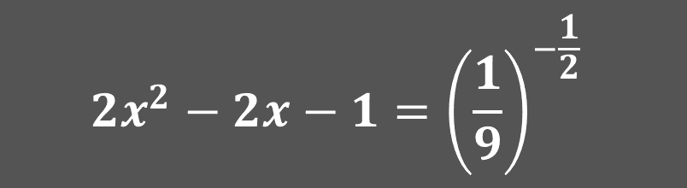
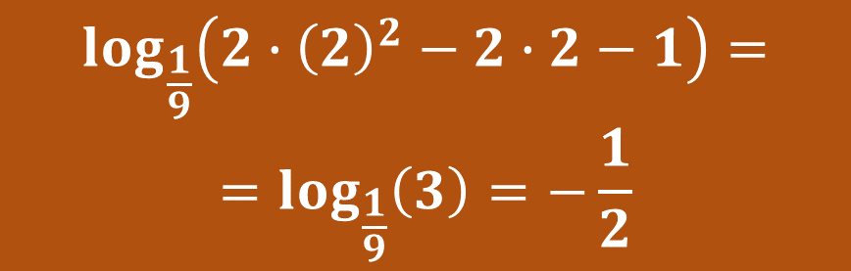
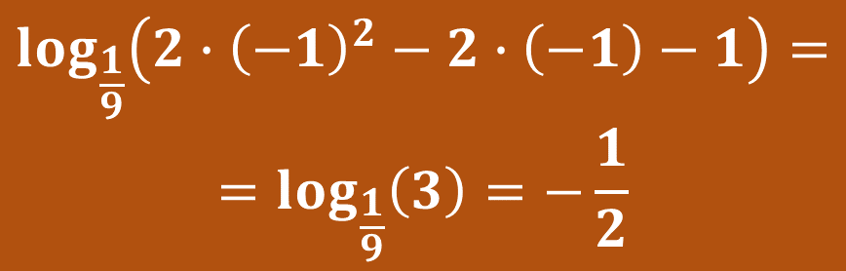
Розв’язування логарифмічних рівнянь
1
Розв’язування найпростіших логарифмічних рівнянь
Перевірка
2) $\log_{\frac{1}{9}}\left(2x^{2}−2x−1\right)=−\frac{1}{2}$
$$\log_{\frac{1}{9}}\left(2∙{\left(−1\right)}^{2}−2∙\left(−1\right)−1\right)==\log_{\frac{1}{9}}\left(3\right)=−\frac{1}{2}$$
За означенням логарифма
$$2x^{2}−2x−1={\left(\frac{1}{9}\right)}^{−\frac{1}{2}}$$
$$2x^{2}−2x−1=3$$
$$\log_{\frac{1}{9}}\left(2∙{\left(2\right)}^{2}−2∙2−1\right)==\log_{\frac{1}{9}}\left(3\right)=−\frac{1}{2}$$
$$x^{2}−x−2=0$$
$$x_{1}=−1; x_{2}=2$$
Чому важливо виконувати перевірку?
Чи будуть отримані корені квадратного рівняння розв’язками логарифмічного рівняння?

Slide 7




Розв’язування логарифмічних рівнянь
Використання рівнянь-наслідків
$$\log_{x}\left(x+2\right)=2$$
$$x^{2}=x+2$$
$$x^{2}−x−2=0$$
$$x_{1}=−1; x_{2}=2$$
Сторонній корінь, так як в основі логарифма не може бути від’ємне число

Slide 8
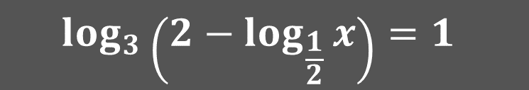
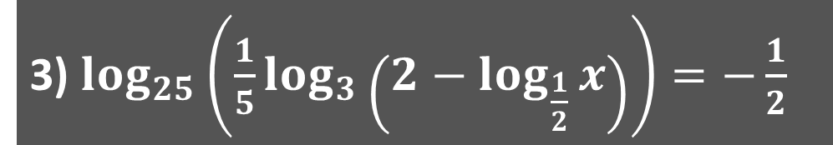

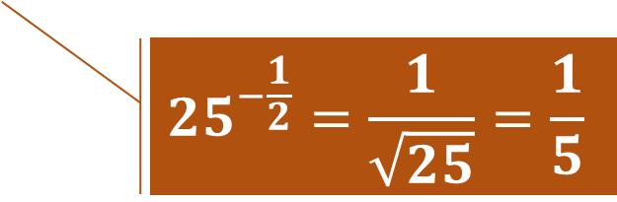
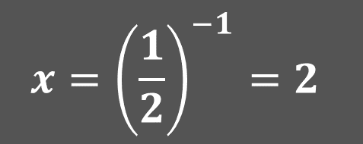
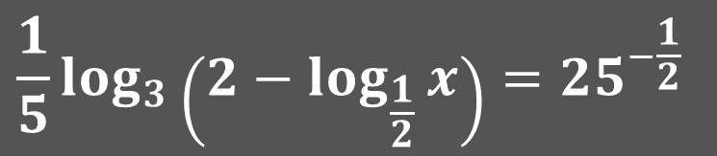


Розв’язування логарифмічних рівнянь
3) $\log_{25}\left(\frac{1}{5}\log_{3}\left(2−\log_{\frac{1}{2}}{x}\right)\right)=−\frac{1}{2}$
За означенням логарифма
$$\frac{1}{5}\log_{3}\left(2−\log_{\frac{1}{2}}{x}\right)={25}^{−\frac{1}{2}}$$
$${25}^{−\frac{1}{2}}=\frac{1}{\sqrt{25}}=\frac{1}{5}$$
$$∙5$$
$$\log_{3}\left(2−\log_{\frac{1}{2}}{x}\right)=1$$
За означенням логарифма
$$2−\log_{\frac{1}{2}}{x}=3^{1}=3$$
$$\log_{\frac{1}{2}}{x}=−1$$
$$x={\left(\frac{1}{2}\right)}^{−1}=2$$
Чи буде це рівняння найпростішим логарифмічним рівнянням?

Slide 9

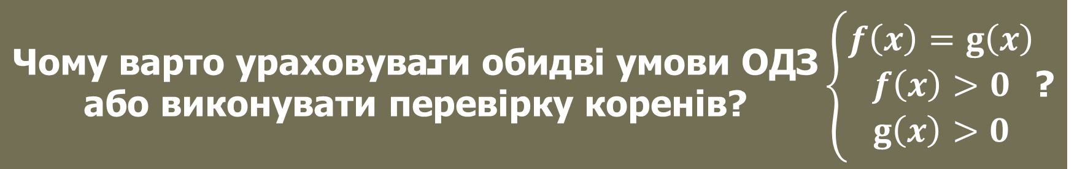

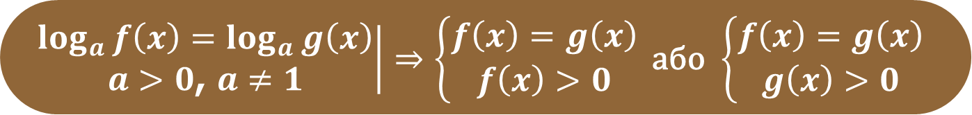
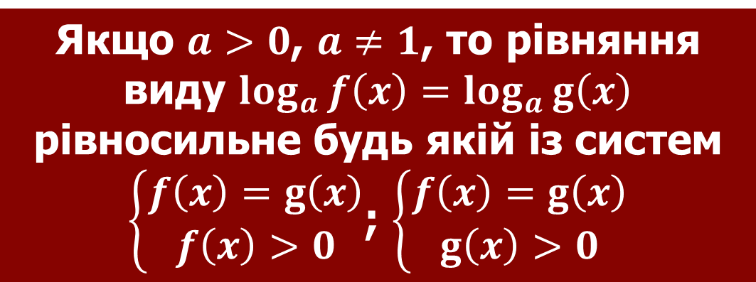
Розв’язування логарифмічних рівнянь
2
Рівняння виду $\log_{a}{f\left(x\right)}=\log_{a}{g\left(x\right)}$
Теорема
Якщо $a>0$, $a≠1$, то рівняння виду $\log_{a}{f\left(x\right)}=\log_{a}{g\left(x\right)}$ рівносильне будь якій із систем
$\left\{\begin{aligned}f\left(x\right)=g\left(x\right) \\ f\left(x\right)>0\end{aligned}\right.$; $\left\{\begin{aligned}f\left(x\right)=g\left(x\right) \\ g\left(x\right)>0\end{aligned}\right.$
${\text{Чому варто }\text{ураховувати}\text{ обидві умови}\text{ ОДЗ} \atop \text{або виконувати перевірку коренів?}}\left\{\begin{aligned}f\left(x\right)=g\left(x\right) \\ f\left(x\right)>0 \\ g\left(x\right)>0\end{aligned}\right.$?
$$\left.\begin{aligned}\log_{a}{f\left(x\right)}=\log_{a}{g\left(x\right)} \\ a>0\text{, }a≠1\end{aligned}\right|⇒\left\{\begin{aligned}f\left(x\right)=g\left(x\right) \\ f\left(x\right)>0\end{aligned}\right. \text{або} \left\{\begin{aligned}f\left(x\right)=g\left(x\right) \\ g\left(x\right)>0\end{aligned}\right.$$

Slide 10
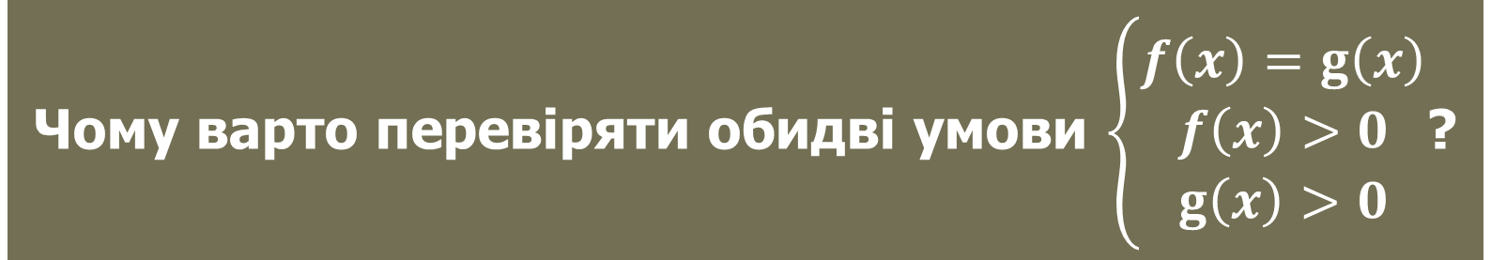




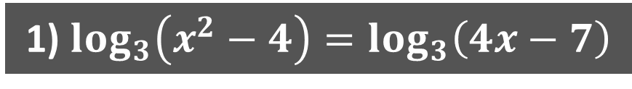





Розв’язування логарифмічних рівнянь
2
Рівняння виду $\log_{a}{f\left(x\right)}=\log_{a}{g\left(x\right)}$
Теорема
1) $\log_{3}\left(x^{2}−4\right)=\log_{3}\left(4x−7\right)$
Якщо $a>0$, $a≠1$, то рівняння виду $\log_{a}{f\left(x\right)}=\log_{a}{g\left(x\right)}$ рівносильне будь якій із систем
$\left\{\begin{aligned}f\left(x\right)=g\left(x\right) \\ f\left(x\right)>0\end{aligned}\right.$; $\left\{\begin{aligned}f\left(x\right)=g\left(x\right) \\ g\left(x\right)>0\end{aligned}\right.$
$$\left\{\begin{aligned}x^{2}−4=4x−7 \\ \left.\begin{aligned}x^{2}−4>0 \\ 4x−7>0\end{aligned}\right|x∈\left(2; +∞\right)\end{aligned}\right.$$
$$\left\{\begin{aligned}x^{2}−4=4x−7 \\ x^{2}−4>0 \\ 4x−7>0\end{aligned}\right.$$
$$x^{2}−4=4x−7$$
$$x^{2}−4x+3=0$$
$$x_{1}=1$$
Не задовольняє умову ОДЗ
$$\left\{\begin{aligned}x∈\left(−∞;−2\right)∪\left(2;+∞\right) \\ x∈\left(\frac{7}{4};+∞\right)\end{aligned}\right.$$
$$\left\{\begin{aligned}x^{2}−4>0 \\ 4x−7>0\end{aligned}\right.$$
$$x_{2}=3$$
Чому варто перевіряти обидві умови $\left\{\begin{aligned}f\left(x\right)=g\left(x\right) \\ f\left(x\right)>0 \\ g\left(x\right)>0\end{aligned}\right.$?
$$x∈\left(2; +∞\right)$$

Slide 11
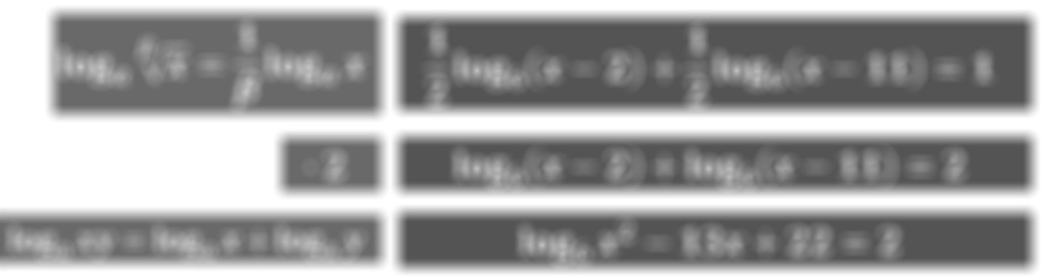
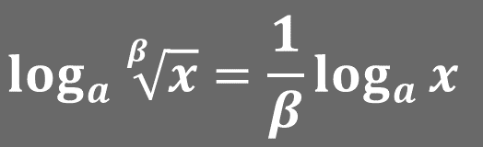
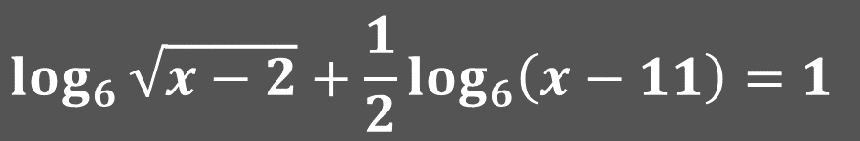
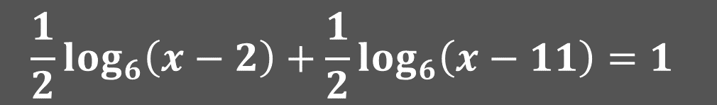







Розв’язування логарифмічних рівнянь
3
Рівняння, які зводяться до простіших за допомогою перетворень
$$\log_{6}{\sqrt{x−2}}+\frac{1}{2}\log_{6}\left(x−11\right)=1$$
$$\left\{\begin{aligned}x−2>0 \\ x−11>0\end{aligned}\right.$$
$$\left\{\begin{aligned}x>2 \\ x>11\end{aligned}\right.$$
$$\log_{a}{\sqrt[β]{x}}=\frac{1}{β}\log_{a}{x}$$
$$\frac{1}{2}\log_{6}\left(x−2\right)+\frac{1}{2}\log_{6}\left(x−11\right)=1$$
ОДЗ
$$x∈\left(11; +∞\right)$$
Чи будуть корені цього квадратного рівняння розв’язком логарифмічного рівняння?
$$∙2$$
$$\log_{6}\left(x−2\right)+\log_{6}\left(x−11\right)=2$$
$$\log_{a}{xy}=\log_{a}{x}+\log_{a}{y}$$
$$\log_{6}{x^{2}−13x+22}=2$$
$$x_{1}=14$$
За означенням логарифма
$$x^{2}−13x+22=36$$
$$x_{2}=−1$$

Slide 12





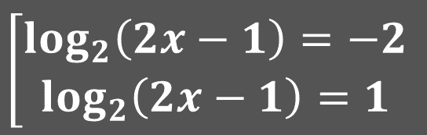



Розв’язування логарифмічних рівнянь
4
Заміна змінних у логарифмічних рівняннях
$$\log_{2}^{2}\left(2x−1\right)+\log_{2}\left(2x−1\right)−2=0$$
Заміна
$$t=\log_{2}\left(2x−1\right)$$
$$t^{2}+t−2=0$$
$$t_{1}= ?$$
$$t_{1}=−2$$
За теоремою Вієта
$$\left[\begin{aligned}x_{1}=\frac{5}{8} \\ x_{2}=\frac{3}{2}\end{aligned}\right.$$
$$t_{2}= ?$$
$$t_{2}=1$$
$$\left[\begin{aligned}2x−1=2^{−2}=\frac{1}{4} \\ 2x−1=2^{1}=2\end{aligned}\right.$$
$$\left[\begin{aligned}\log_{2}\left(2x−1\right)=−2 \\ \log_{2}\left(2x−1\right)=1\end{aligned}\right.$$
Чи є необхідність враховувати ОДЗ вихідного рівняння?

Slide 13
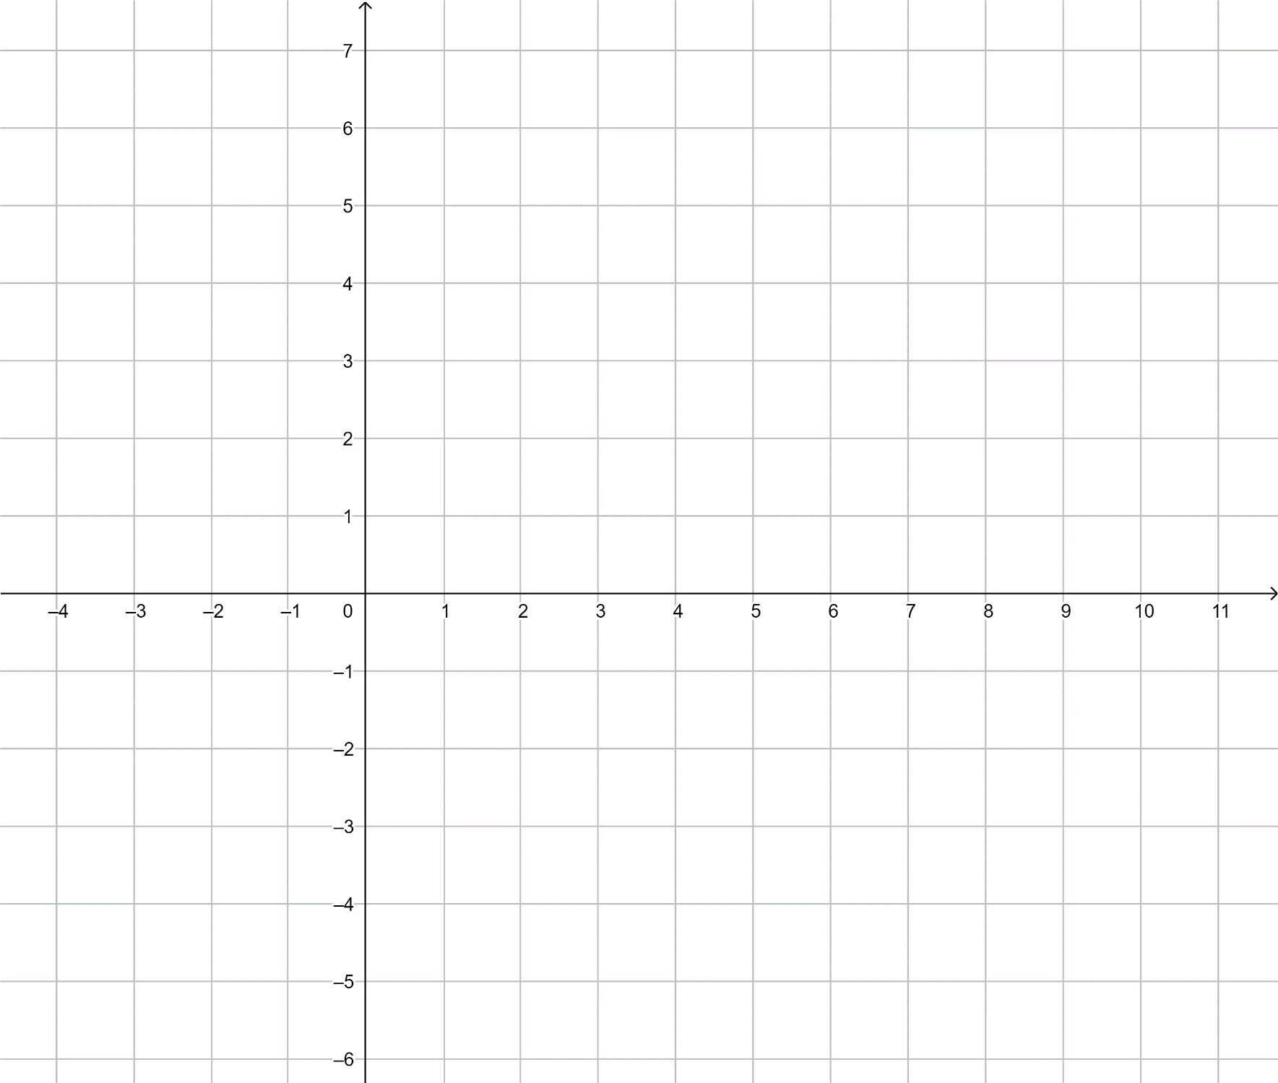
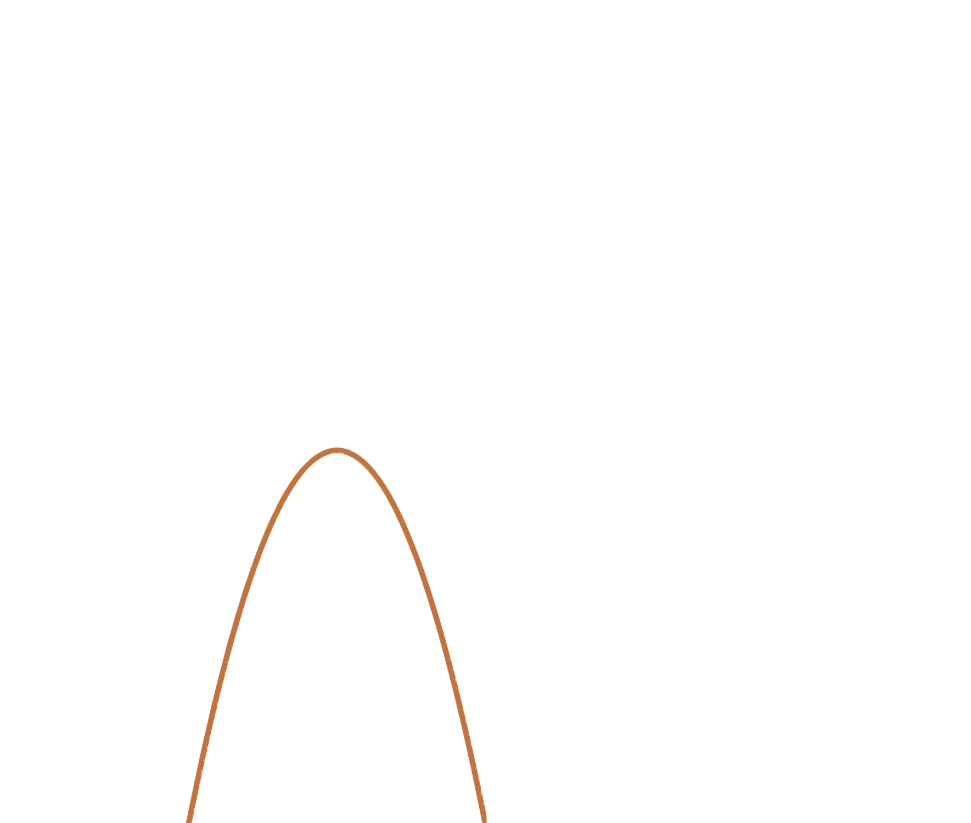
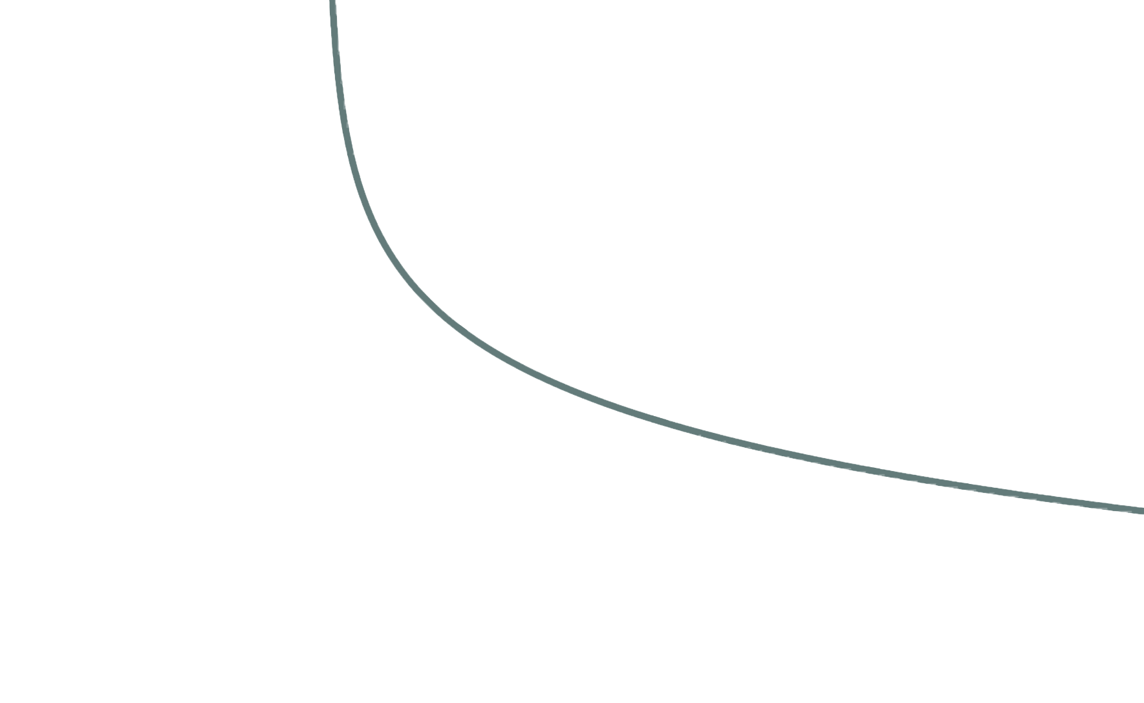
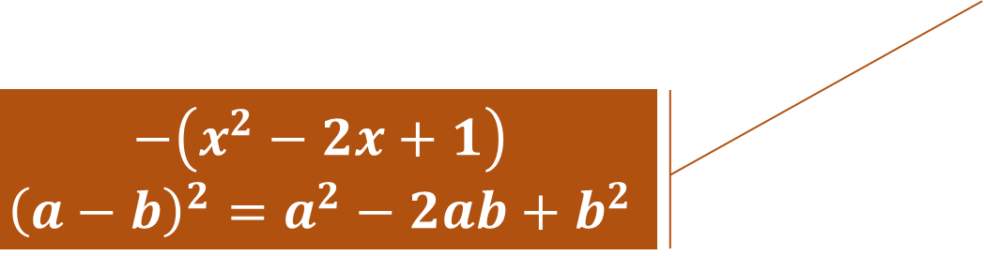





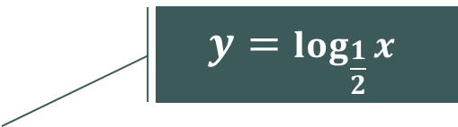
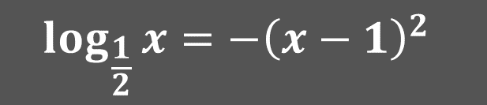

Розв’язування логарифмічних рівнянь
5
Графічний спосіб
$$\log_{\frac{1}{2}}{x}=−x^{2}+2x−1$$
$$y=\log_{\frac{1}{2}}{x}$$
$$\log_{\frac{1}{2}}{x}=−{\left(x−1\right)}^{2}$$
$$−\left(x^{2}−2x+1\right)$$
$${\left(a−b\right)}^{2}=a^{2}−2ab+b^{2}$$
$$A \left(1;0\right)$$
$$x_{1}=1$$
$$x_{2}=2$$
$$B \left(2;−1\right)$$
$$y=−{\left(x−1\right)}^{2}$$
Що можемо помітити в правій частині рівняння?
Які розв’язки має це рівняння?

Slide 14


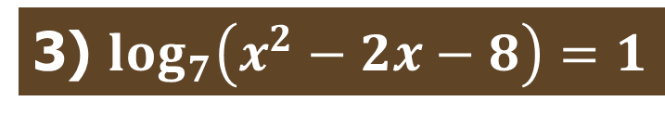


Розв’язуємо гуртом
1
Розв’яжіть рівняння
1) $\log_{2}\left(x−1\right)=1$
2) $lg \left(3−2x\right)=2$
3) $\log_{7}\left(x^{2}−2x−8\right)=1$

Slide 15

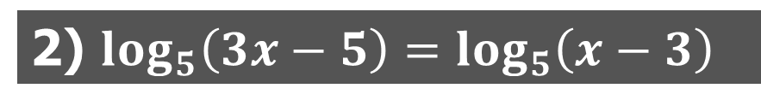

Розв’язуємо гуртом
2
Розв’яжіть рівняння
1) $\log_{π}\left(x+1\right)=\log_{π}\left(4x−5\right)$
2) $\log_{5}\left(3x−5\right)=\log_{5}\left(x−3\right)$

Slide 16

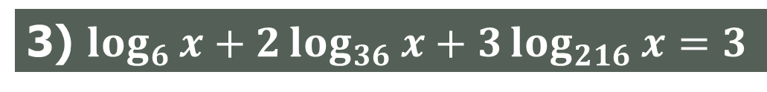


Розв’язуємо гуртом
3
Розв’яжіть рівняння:
1) $\log_{2}{\sqrt{x}}−\log_{2}{\frac{1}{x}}=6$
2) $\log_{7}{\log_{4}\left(x−2\right)}=0$
3) $\log_{6}{x}+2\log_{36}{x}+3\log_{216}{x}=3$

Slide 17

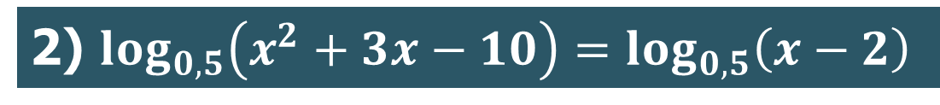

Розв’язуємо гуртом
4
Розв’яжіть рівняння:
1) $lg \left(x^{2}−2x\right)=lg \left(2x+12\right)$
2) $\log_{0,5}\left(x^{2}+3x−10\right)=\log_{0,5}\left(x−2\right)$

Slide 18
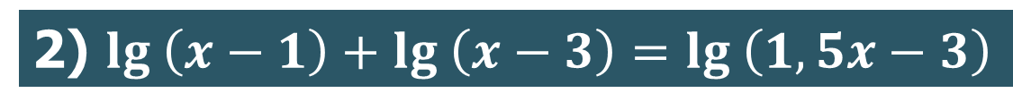

Розв’язуємо гуртом
5
Розв’яжіть рівняння:
1) $\log_{0,5}\left(4−x\right)+\log_{0,5}\left(x−1\right)=−1$
2) $lg \left(x−1\right)+lg \left(x−3\right)=lg \left(1,5x−3\right)$

Slide 19

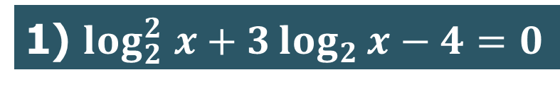
Розв’язуємо гуртом
6
Розв’яжіть рівняння:
1) $\log_{2}^{2} x+3\log_{2}{x}−4=0$
2) $\log_{5}{x}+\log_{x}{5}=2,5$

Slide 20
Розв’язуємо гуртом
7
Розв’яжіть рівняння:
1) $\log_{2}\left(5−x\right)−\log_{2}\left(x−1\right)=1−\log_{2}\left(x+2\right)$

Slide 21
Відповідаємо
Які рівняння називають логарифмічним?
Як розв’язати найпростіше логарифмічне рівняння?
Скільки розв’язків має найпростіше логарифмічне рівняння?
Як розв’язати рівняння виду $\log_{a}{f\left(x\right)}=\log_{a}{g\left(x\right)}$?
Як розв’язувати більш складні логарифмічні рівняння? Чи можна дотримуватися якогось єдиного алгоритму?
У чому полягає графічний спосіб розв’язування логарифмічних рівнянь?

Slide 22


Домашнє завдання
Опрацювати §1 (ст.32-34) Виконати № 6.2 (1,4); 6.4; 6.6 (2); 6.8 (1); 6.10 (1,3); 6.12 (1,3); 6.16 (1) | Мерзляк А.Г.
Опрацювати §6 Виконати № 6.2; 6.6; 6.10; 6.14; 6.18; 6.22; 6.26; 6.31; 6.35 | Істер О.С.
Опрацювати §5 (п.5.1) Виконати № 5.1.1; 5.1.3; 5.1.5 | Нелін Є.П.
Опрацювати §4 (Логарифмічні рівняння) Виконати № 153; 159; 172; | Бевз Г.П.
www.matnova.com.ua
Бажаю творчих успіхів!

